Slide 1
Convocatoria Nacional de Actualización y Transición para el Reconocimiento y Medición de Grupos de Investigación, Desarrollo Tecnológico o de Innovación y para el Reconocimiento de Investigadores del Sistema Nacional De Ciencia, Tecnología e Innovación -
Vicerrectoría de Investigaciones y Posgrados
Junio de 2024

Slide 2
Estrategia institucional para Productos de Apropiación Social del Conocimiento:
Recolección de la información
Catalogación
URL y CvLAC
Se enviarán a los lideres de los grupos las URLs, donde se alojarán los productos y soportes para que estos sean registrados en el CvLAC
Base de datos convocatoria 894 de 2021
Solicitud de información de la producción de ASC de cada grupo
Registro de metadados en el repositorio*
* Por dificultades con el cumplimiento de requisitos para la catalogación de la producción de ASC en el repositorio institucional, la VIP contratará un repositorio propio para tal fin.

Slide 3
Cambios para el proceso de reconocimiento y medición de grupos e investigadores 2024:
Cambio en la ponderación del indicador de grupo de investigación haciendo énfasis en los productos de Apropiación Social del Conocimiento y creando una ponderación nueva para productos de Divulgación Pública de la Ciencia.
Inclusión de una mayor ponderación a artículos de investigación que hayan sido publicados en revistas de acceso abierto.
Ventanas de observación diferenciadas para mujeres cuyos hijos hayan nacido dentro de la ventana de observación definida (Ver condiciones en la sección “2.1.2.1 Política Pública de equidad de Género para las Mujeres”) aplicable al proceso de reconocimiento de investigadores.

Slide 4
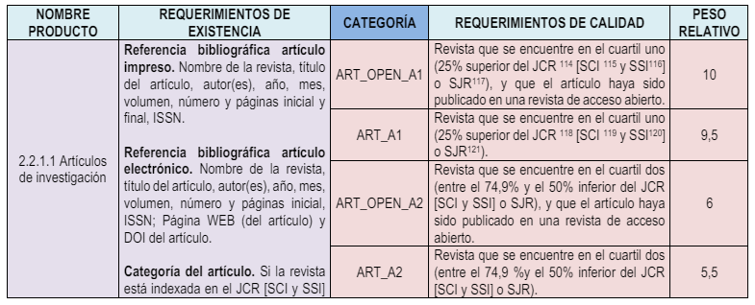
Mayor ponderación a artículos publicados en revistas de acceso abierto
Artículos publicados en revistas indexadas en A1 y A2

Slide 5
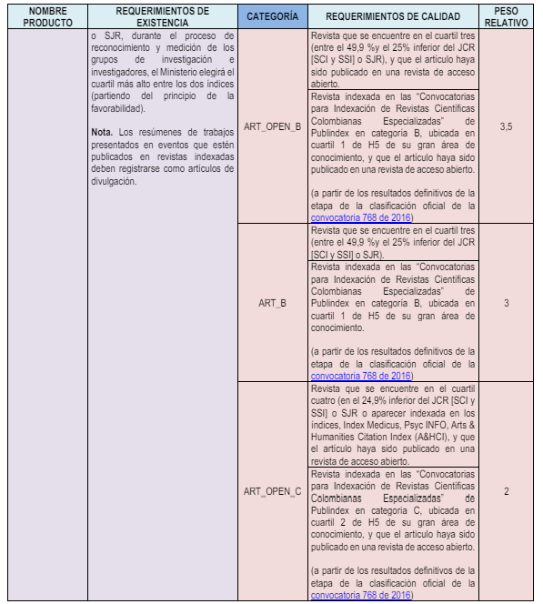
Artículos publicados en revistas indexadas en B y C
Los artículos publicados en revistas categoría D los cuales son publicados en revistas que se encuentren en dos (2) o más bases bibliográficas con comité científico de selección y que sean de acceso abierto, también tendrán pesos relativos discriminados, pero no los colocamos porque la información no es clara en el modelo (se consultará a Minciencias).

Slide 6
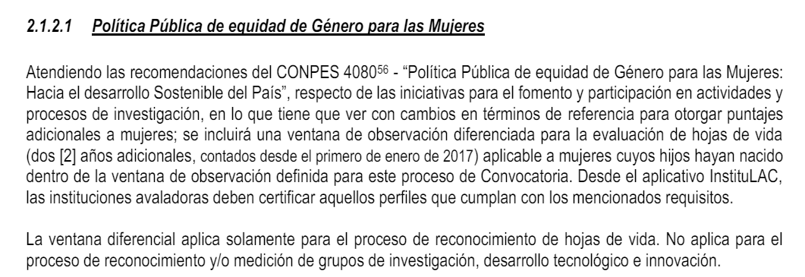
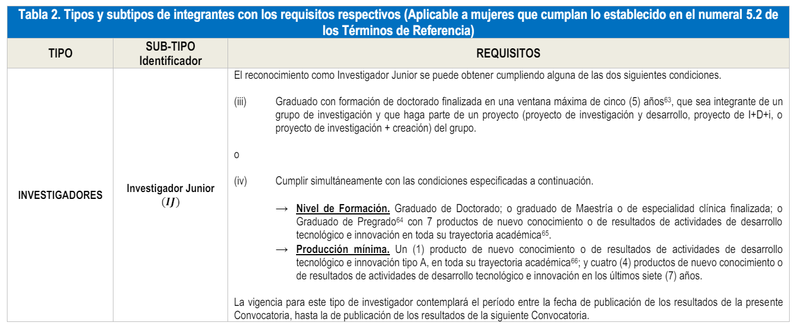

Slide 7
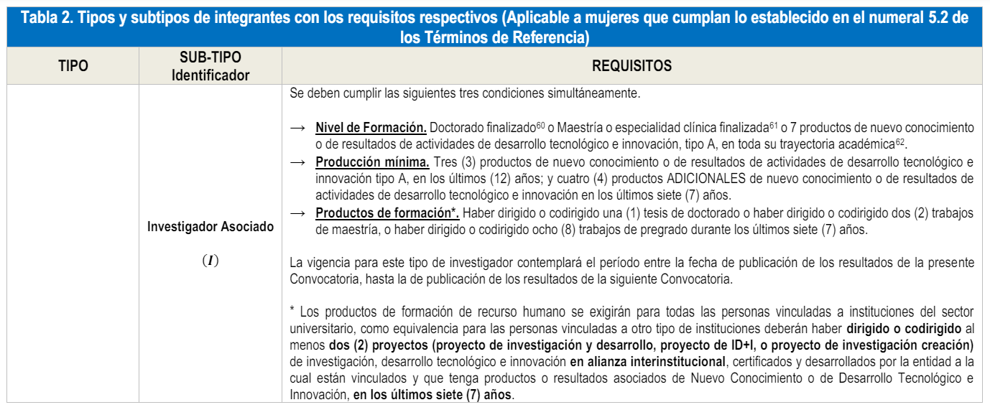
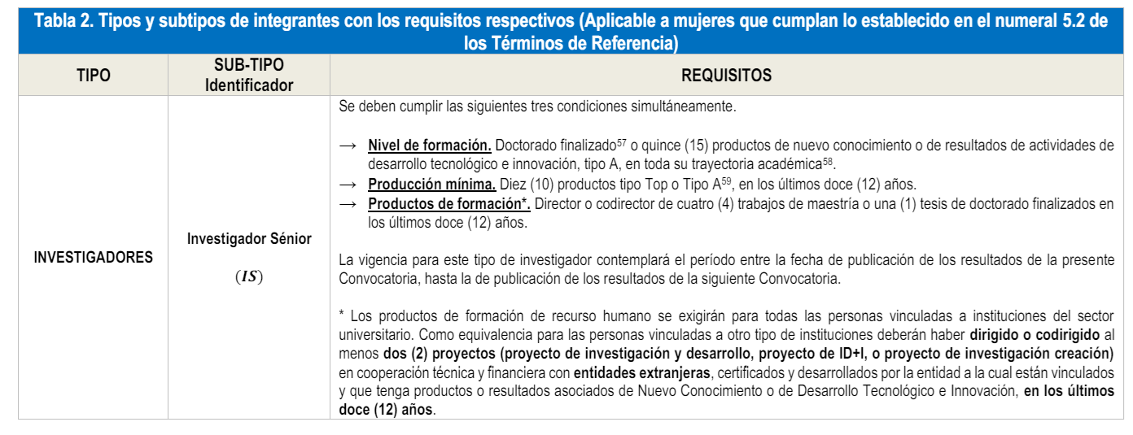

Slide 8
Ventana de Observación:
La ventana de observación para la Convocatoria de reconocimiento y medición de grupos de investigación y reconocimiento de investigadores - 2024, será entre el 1 de enero de 2019 y el 31 de diciembre de 2023.

Slide 9
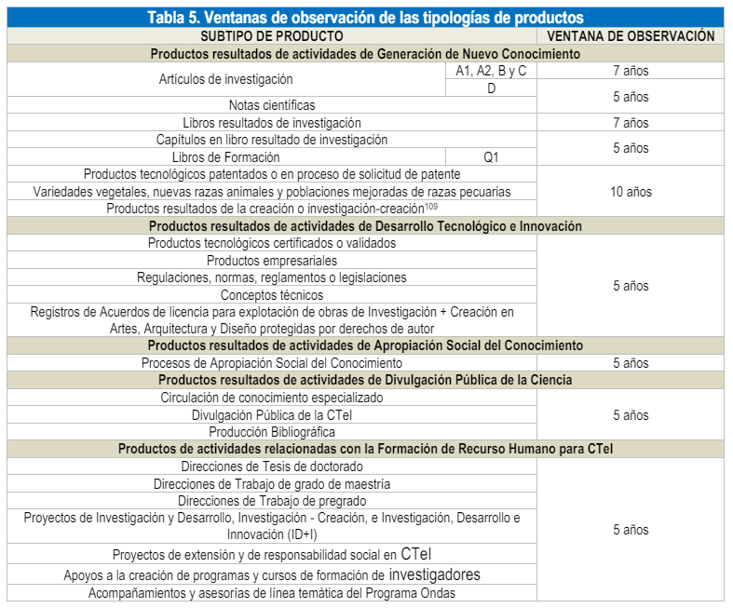
Ventana de observación diferenciada por productos:
5 años
01 de enero de 2019
10 años
01 de enero de 2015
7 años
01 de enero de 2017

Slide 10
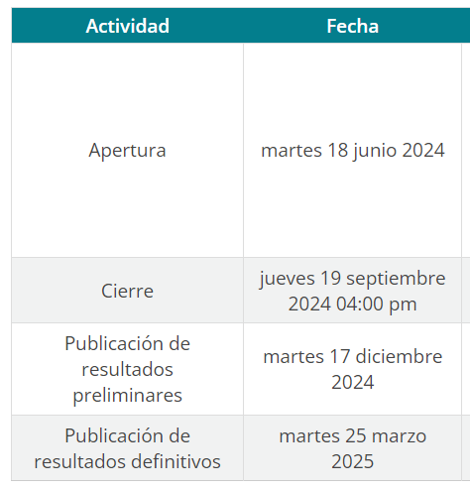
Cronograma de la Convocatora:

Slide 11
Cronograma de la Convocatoria

